Slide 1
H2O- LUBIĘ TO!
SP AUGUSTOWO

Slide 2
H2O- LUBIĘ TO!
„WODO- Ty jesteś jak zdrowie,
Ile cię trzeba cenić, ten tylko się dowie,
Kto cię stracił. Dziś piękność twą w całej ozdobie
Widzę i opisuję…” ☺
ZACZYNAMY…

Slide 3
CO WIEMY O WODZIE?

Slide 4
CHYBA NIE JEST ŹLE? ALE WIEDZY NIGDY DOŚĆ…:
Jak brzmi woda? Na to pytanie starali się odpowiedzieć uczniowie z klas 7 na lekcji muzyki z okazji Międzynarodowego Dnia Wody. Oprócz poznania brzmienia różnych wodnych instrumentów, młodzież miała okazję pośpiewać szanty oraz pograć na wspólnie wykonanym instrumencie wodnym.

Slide 5
PODWODNY ŚWIAT
W Światowym Dniu Wody nasi młodzi odkrywcy wykonali własny podwodny świat. Była to okazja do wspaniałej zabawy i rozwijania wyobraźni. Przekonaliśmy się, że bez wody nie ma życia. (zajęcia logopedyczne)

Slide 6
DZIEŃ WODY po angielsku - klasa 3a nagrała scenkę pt. "What do we use water for ? " (Do czego używamy wody ? )

Slide 7
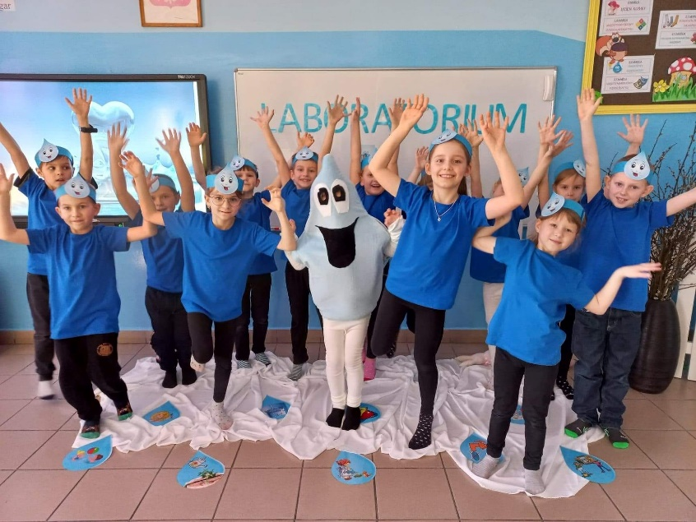
Działo się też w klasie Ib... Mnóstwo wodnych doświadczeń 💧 💜

Slide 8
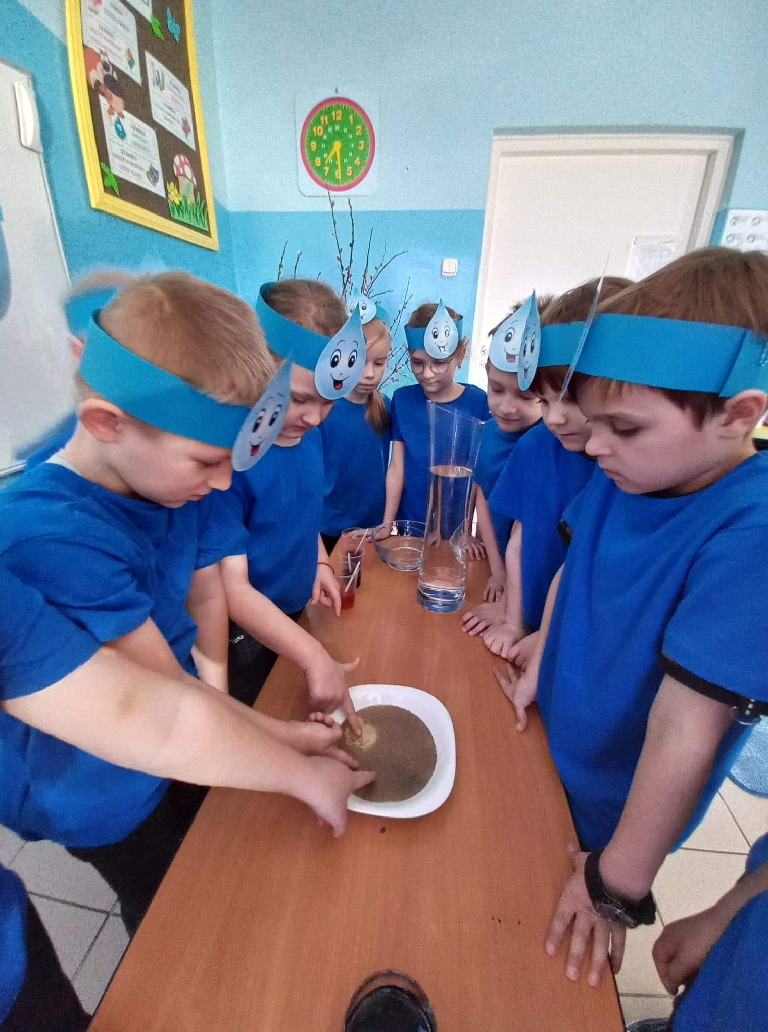
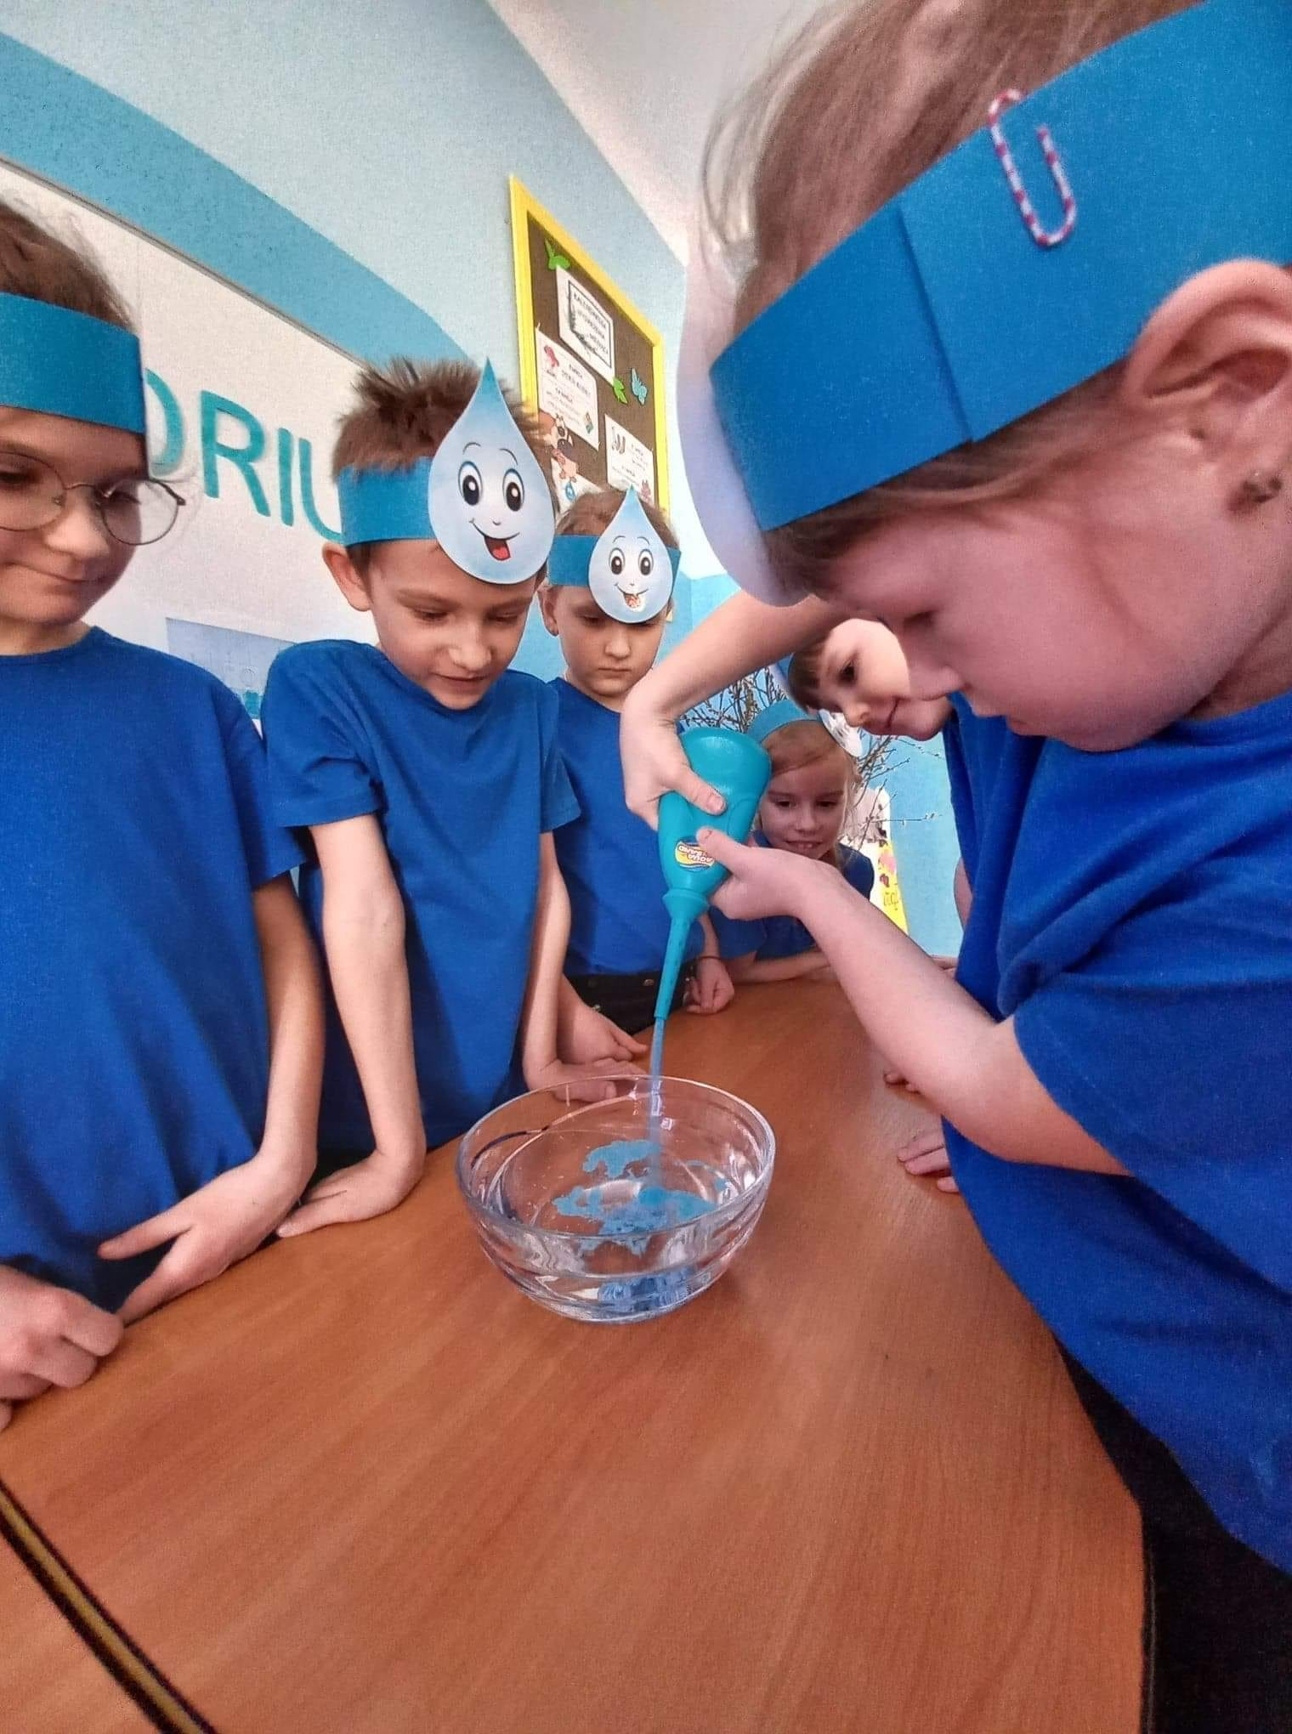
Działo się też w klasie Ib... Mnóstwo wodnych doświadczeń 💧 💜

Slide 9
Klasa I a również wie dużo o oszczędzaniu wody…

Slide 10
H2O- LUBIĘ TO!
W klasie IIIB odbyły się również warsztaty krawieckie, a wszystko po to, aby symbolika wody była obecna codziennie w domach każdego z Nas. Uczniowie wraz z wychowawcą wykonali poduszki w kształcie chmurek i kropelek. Pracy było bardzo dużo, ale to nie zniechęciło uczniów, którzy ambitnie przystąpili do działania. Już po kilku godzinach poduszki były gotowe- jak przyznali sami uczniowie, było warto!

Slide 11
H2O- LUBIĘ TO!
Nasze przedszkolne Wiewióreczki również wiedzą, że woda to skarb.

Slide 12
Klasa 3a i wspólnie stworzona gazetka z przesłaniem…

Slide 13
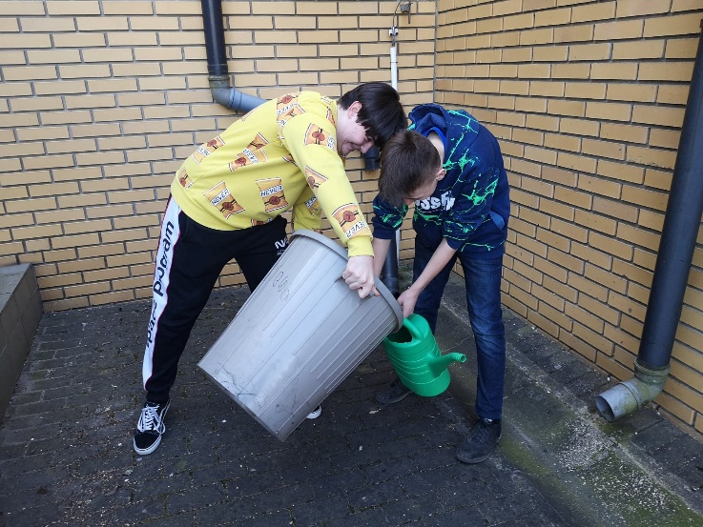
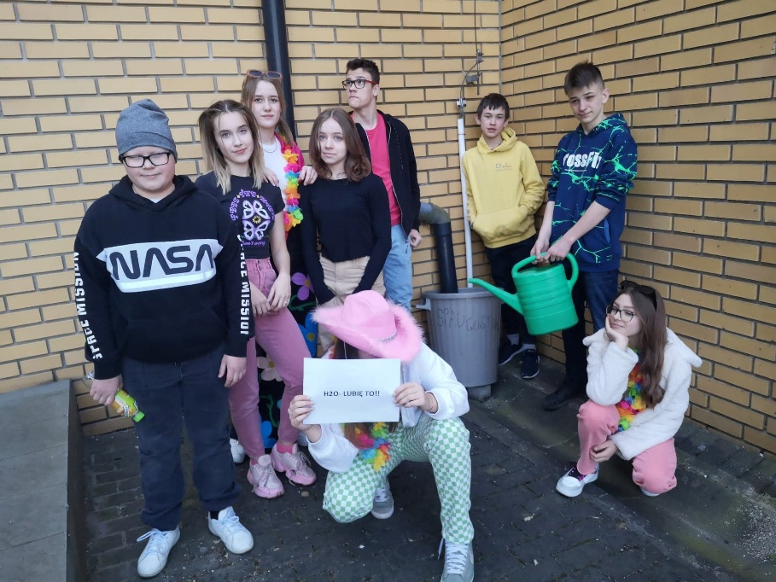
MNÓSTWO WIEDZY, GŁOWY PEŁNE POMYSŁÓW, A NA KONIEC…DESZCZÓWKA, KTÓRA BĘDZIE NAM SŁUŻYĆ KAŻDEGO DNIA…

Slide 14
H2O- LUBIĘ TO!!
DZIĘKUJEMY ZA UWAGĘ!
WOLONTARIAT SP AUGUSTOWO

